Slide 1

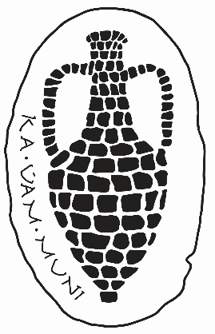
Základy římské archeologie
Římské umění od počátků do konce republiky
Přednáška 4
Rím v 7. a 6. storočí p.n.l.
Mgr. Ing. Monika Koróniová č. projektu: MUNI/FR/1080/2018

Slide 2
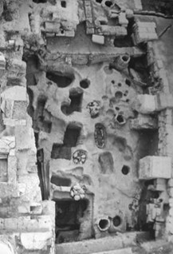
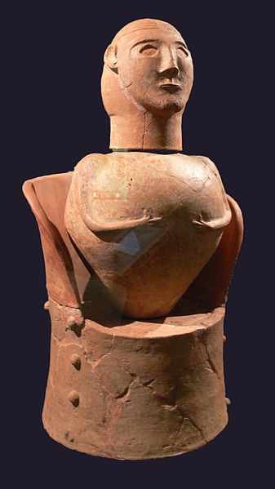
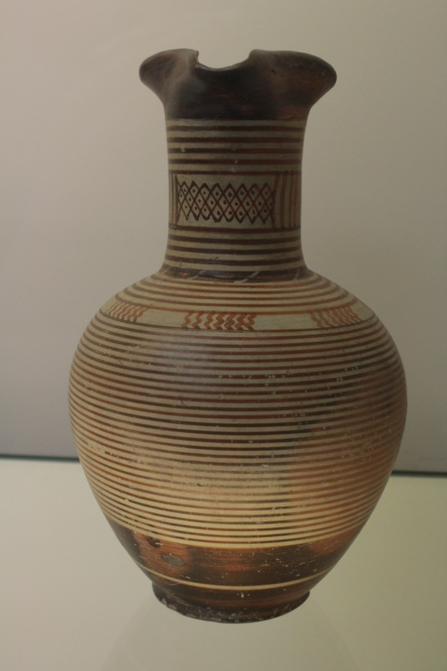
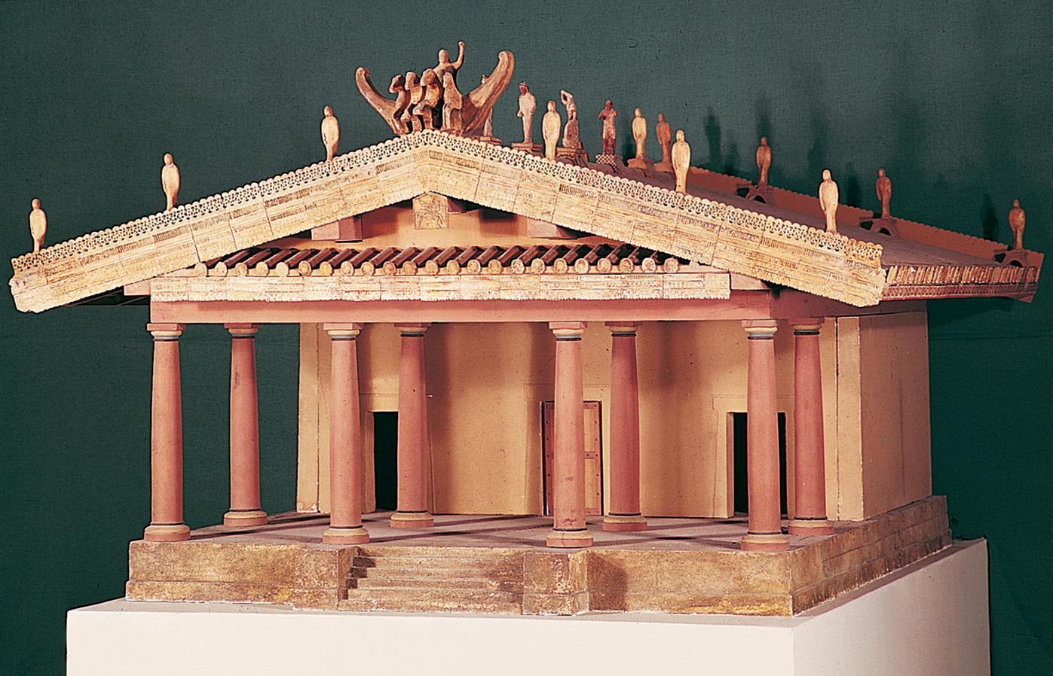
Opakovanie

Slide 3
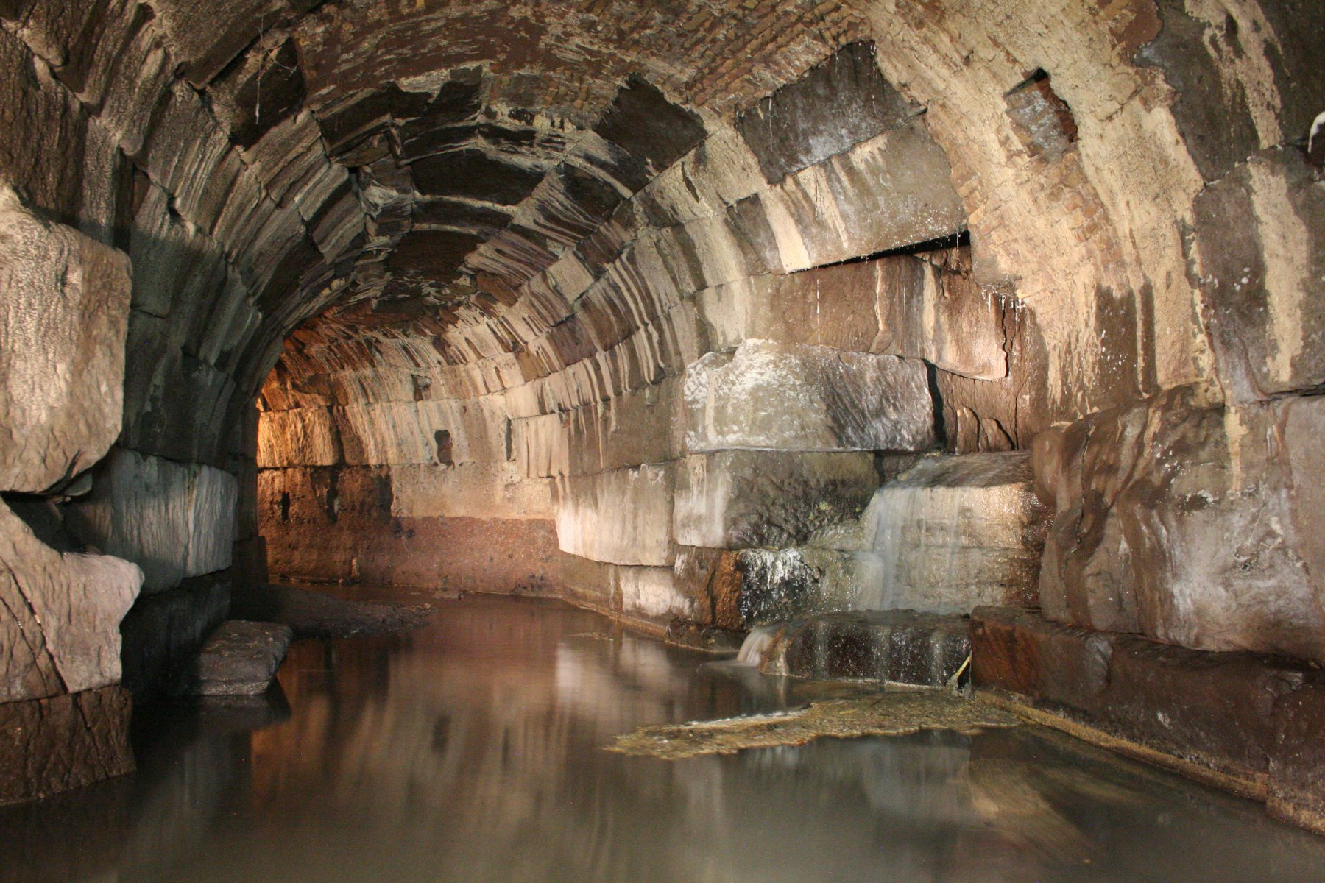
História
v Ríme do 2. pol. 7. stor. BC
- 2. pol. 6. stor. BC - zmenil plán domov – pravouhlý dom
- materiál: tufové bloky, pálené škridle, omietka so štukovou vrstvou
rýchlenie vývoja – vonkajšie vplyvy – etruská dynastia?
Tarquinius Priscus (617-579 BC)
Servius Tullius (579-535 BC)
Tarquinius Superbus (535-510)
nové prvky:
prvé dlaždenie – 7. stor. BC
domy s nádvorím – Servius Tullius
Hradby
Cloaca maxima
urbanizácia

Slide 4
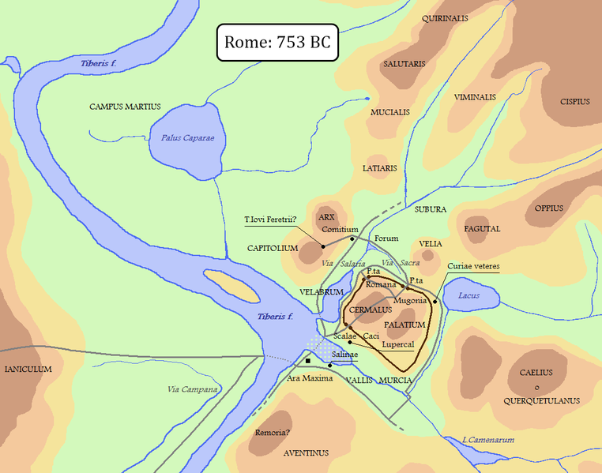
Urbanizácia
SEPTIMONTIUM:
Germalus a Palatual (na Palatine) – 1. federácia
Velia (medzi Forom Romanom a Palatinom)
Querquetual (na Caeliu)
Cispius, Fagutal a Oppius (na Esquline)
ďalšie osídlenie: Quirinal, Viminal, Aventine
arx, opevnenie (murus terrenus priekopa – Fagutal, Varro)

Slide 5
Tradičný pohľad na urbanizáciu
najstaršie umelecké a stavebné pamiatky v Ríme vytvárané Etruskami
etruská dynastia v 6. stor. BC
remeselníci a inžinieri - Rím prvý urbanistický charakter
výsledok: cloaca maxima
    comitium
    Forum Holitorium
    Forum Boarium
Nový prístup
Rím - kosmopolitné mesto - prijímalo cudzincov (Etruskovia, Gréci, Sabini...)
náboženstvo
Lapis niger
zmena od chatrčí k domom
cloaca maxima (?)
Zaručene etruské: kráľovské oblečenie – tóga, insígnie – fasces, zlatá koruna, červená farba, žezlo s orlom, hudobné nástroje

Slide 6
Expanzia
6. a 5. stor. BC – smerom na celý polostrov
podmanenie okolitých miest: Collatia, Babii, Suessa Pometia
bojovali proti: Volscom, Aeguom, Rutulom a Sabinom
väčšie územie – zmenšovanie kultúrnych rozdielností
vplyv miestnych kultúr
    napr. bronzový disk – odstrašenie protivníka, takmer heraldické zobrazenie
OPEVNENIE
- hranice mesta – Romulus (Tacitus)
- štvorhranné opevnenie – vrcholy na Herkulov Ara Maxima na Foru Boariu, Ara Consi v údolí pri Cirku maxime, Curiae Veteres v severovýchodnom rohu Palatinu, a svätyňa Lárov blízko Lacus Iuturnae na Fore
tri brány: Porta Mugonia, Porta Romanula, Scalae Caci
MOST
Pons sublicius
najstarší rímsky most, drevený
tradícia: bez kovových častí, opravovaný bez kovových nástrojov

Slide 7
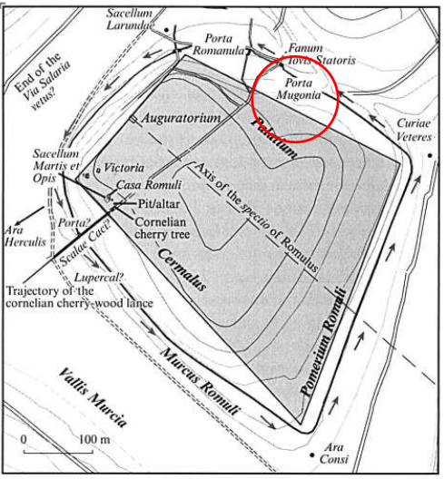

Slide 8
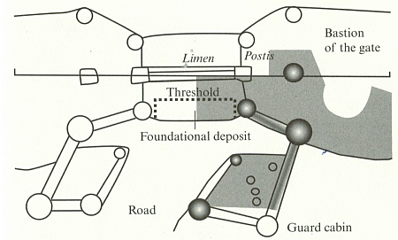
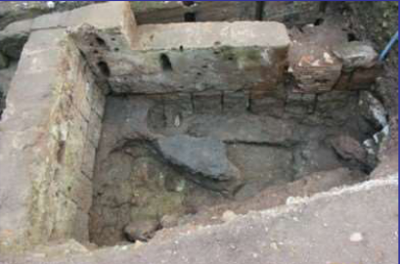
Porta Mugonia
Carandini – posl. ¼ 8.stor. BC
dievčenský pohreb – 2. štvrtiny 8.stor. BC
prestavba – 700 BC - 3 hroby – 2 dospelí a 1 malý chlapec (obete?)
560 BC – posledná prestavba, zväčšenie

Slide 9
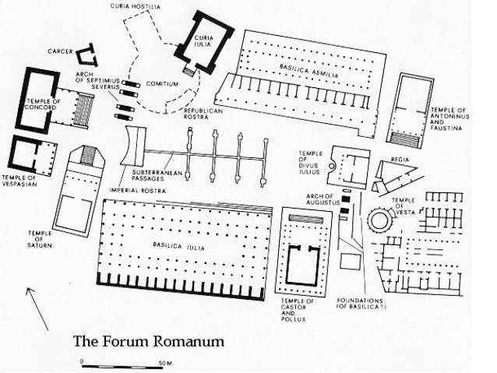
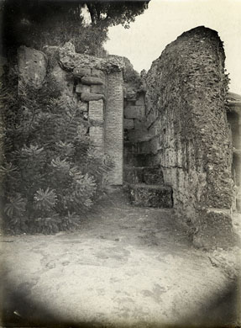
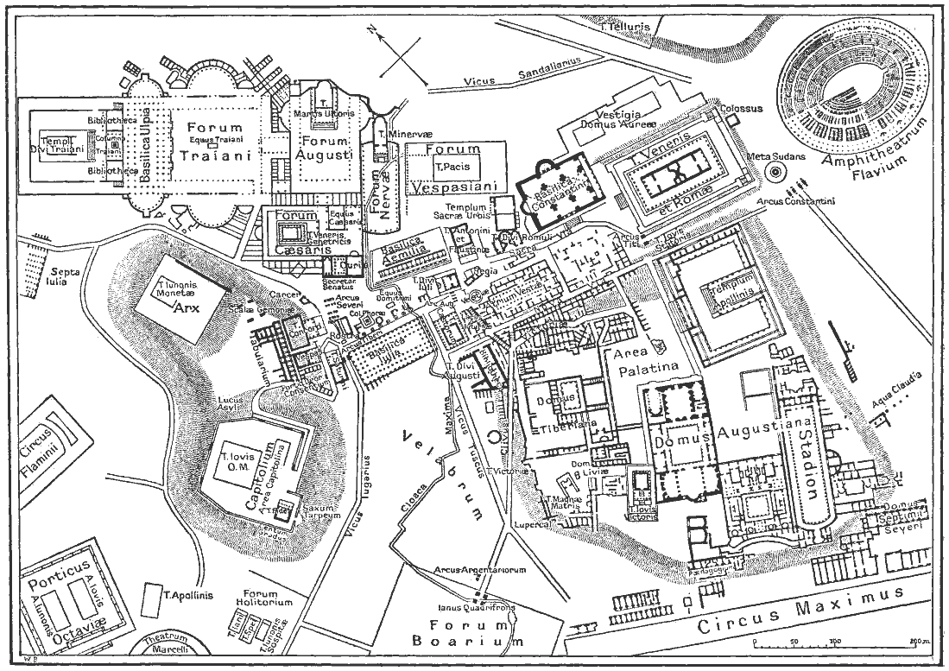
Porta Roman(ul)a
Henry Hurst, 2006
SZ Palatinu, pri Venušinom chráme
vysekaná do podložia
4,5 m (V-Z) x 3,6 m (S – J)
opracované bloky kameňa
základy vytesané do podložia
doklady, že stála až do obdobia vlády Hadriána
Vicus Tuscus
Scalae Caci
- schodisko na juhu Palatinu
„skratka“ na Forum Boarium
smerujú k Cirku maximu
vedľa Augustovho domu

Slide 10
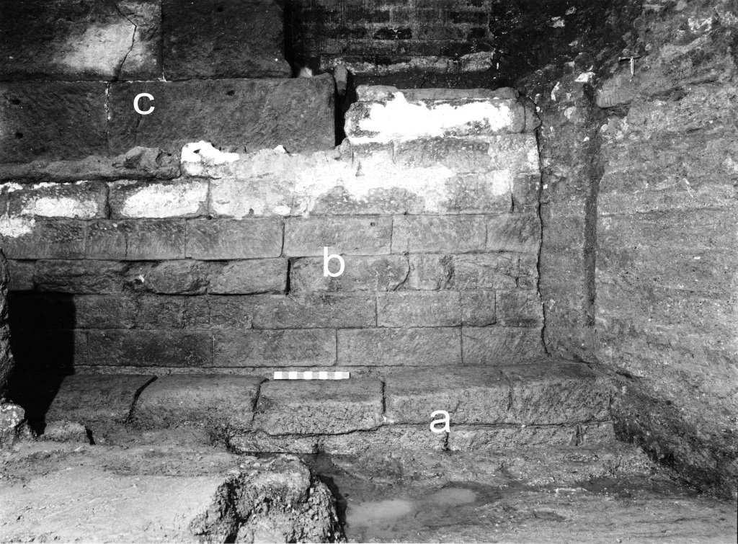
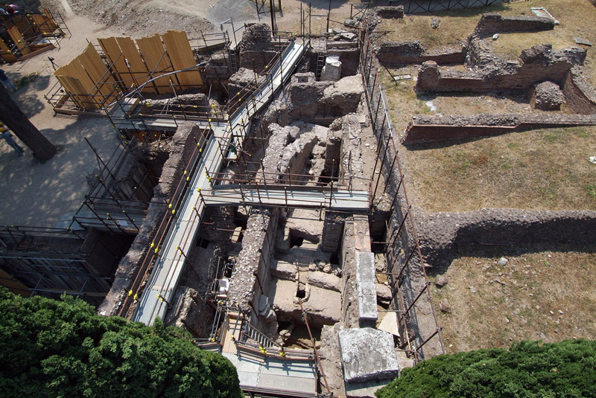
Curiae Veteres
2014 – 2015 (Antonio Ferrandes, Clementina Panella)
základy zo 6. stor. BC – svätyňa, korene až v období vlády Romula (kúrie)
miesto uctievania
podľa tradície založená Romulom, doklady až 6. stor. BC, 570 – 560 BC prestavaná, 64 AD zničená ohňom, znovu vystavaná za Fláviovcov, používaná až do 3.stor. AD
- pod veľkou svätyňou s julsko-klaudiovského obdobia
- rituálny pohreb so spálenými milodarmi – závažie na tkanie, dva miniatúrne kyathoi
a - pol. 6.stor. BC
b - kon. 6. stor. BC
c - zač. 1. stor. BC

Slide 11
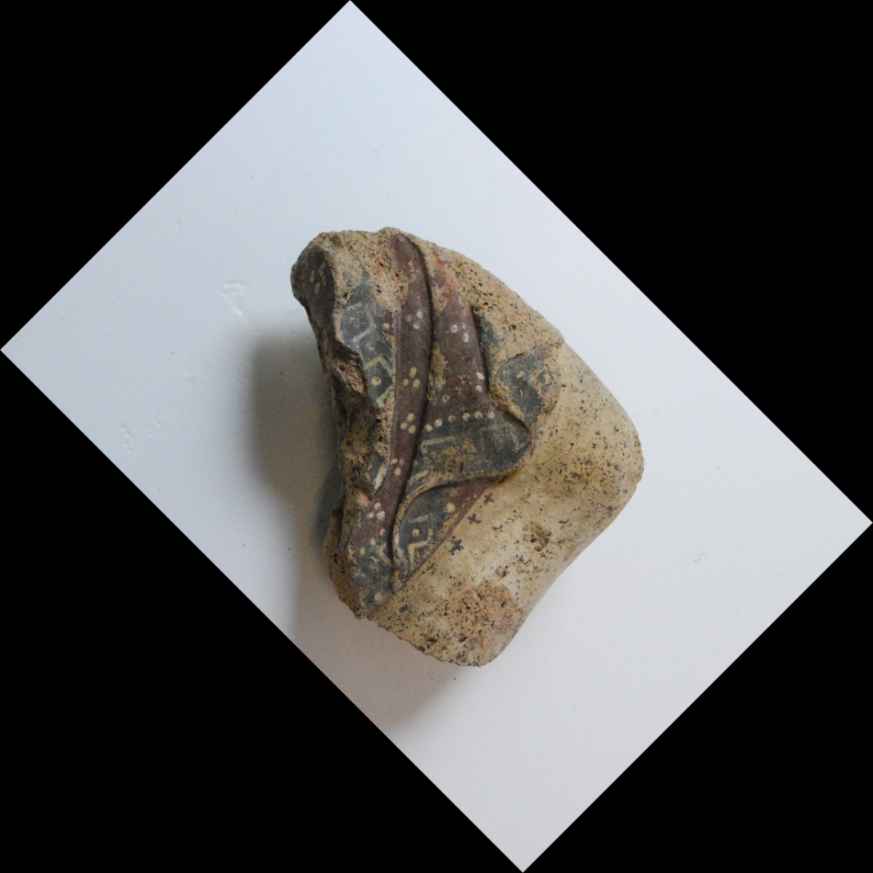
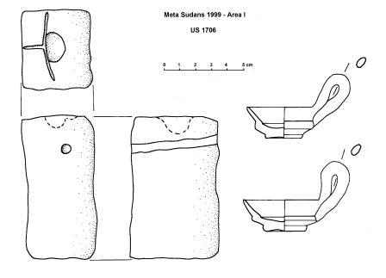
zač. 5. stor. BC
pol. 6. stor. BC

Slide 12
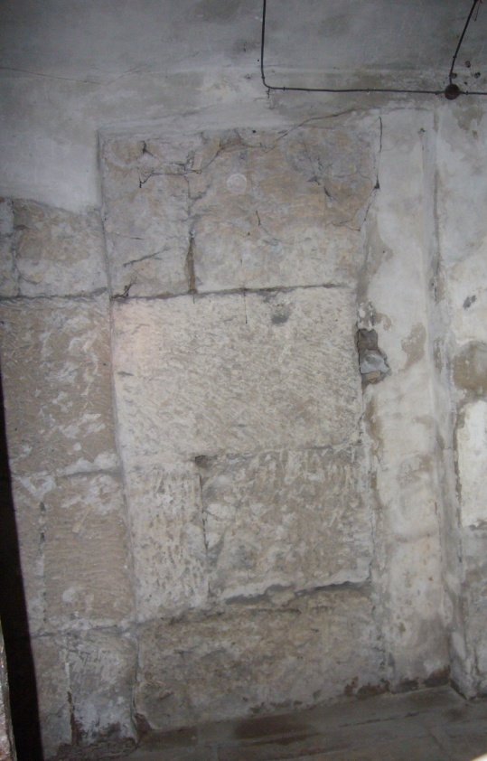
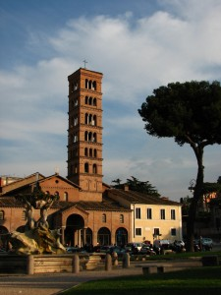
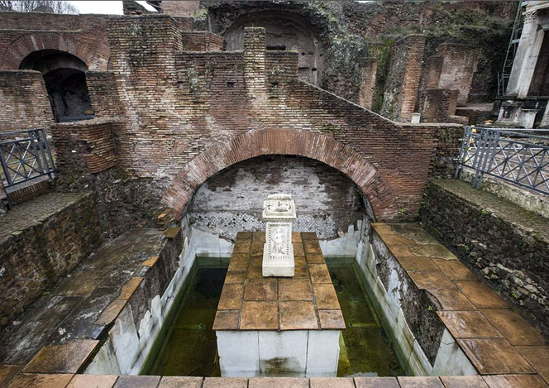
Ara maxima Herculis
Forum Boarium
kostol S. Maria in Cosmedino
tufové bloky z Annia (pochádzajú až z 2.stor. BC)
staršia svätyňa identifikovaná napr. Coarellim
Varro (grécka svätyňa a rituály)
Ara consi
Consus – božstvo ochraňujúce obilie
Pri Circus Maximus
Lacus Iuturnae
Juturnin prameň (Castor a Pollux napájali kone)
Liečebné účinky
Vestálky

Slide 13
Regia
sídlo kráľa – súčasťou väčšieho komplexu, zahrňoval Regiu
nepravidelný tvar
Numa Pompilius alebo Romulus (775 – 750 BC, Carandini)
miestnosti okolo centrálneho dvora (aj v Acquarossa – ako prvá fáza Regie – kon. 7. stor. BC)
špecifikácia častí komplexu – politická, náboženská, spoločenská časť
črep – rex
rex sacrorum a pontifex maximus
Martova svätyňa, Ops Consiva, archív, kalendár, anály

Slide 14
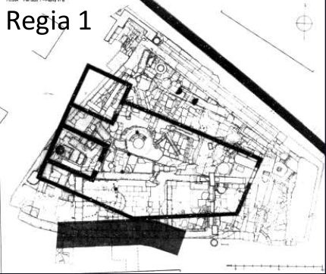
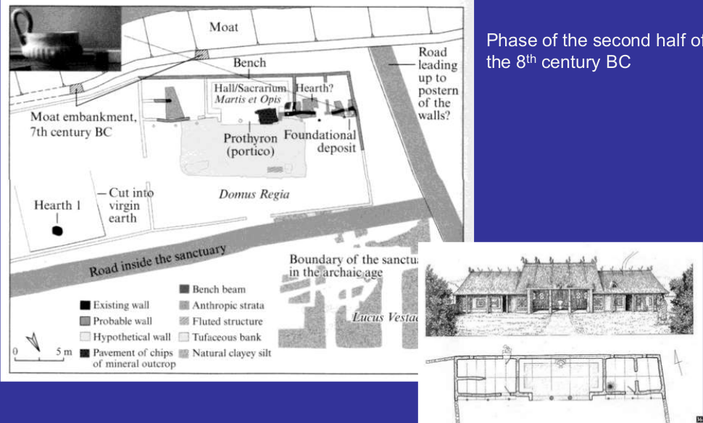
Stavebné fáze:
chatrče
kon. 7. stor. BC – kamenná konštrukcia – Regia 1
prvé desaťročia 6. stor. Regia 2 a Regia 3 - oheň/povodeň – rekonštrukcia Regia 4
Regia 5 – 500 BC – až do obdobia principátu, južná a severná časť
- rekonštrukcie: 3. stor. BC, 148 BC a 36 BC (pôdorys nezmenený)

Slide 15
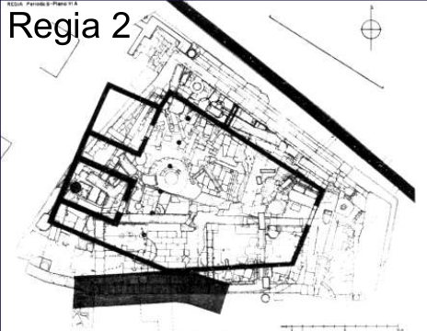
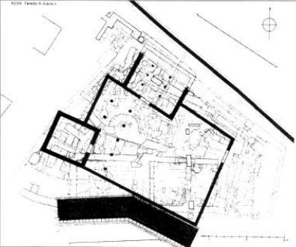
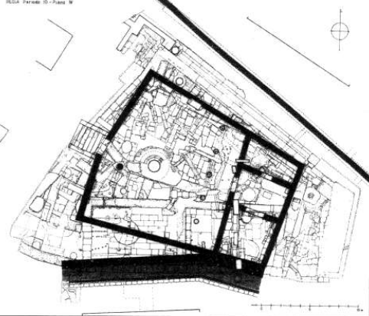
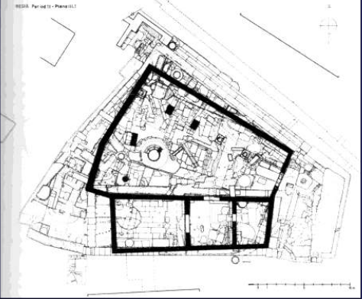
Regia 3
Regia 4
Regia 5

Slide 16
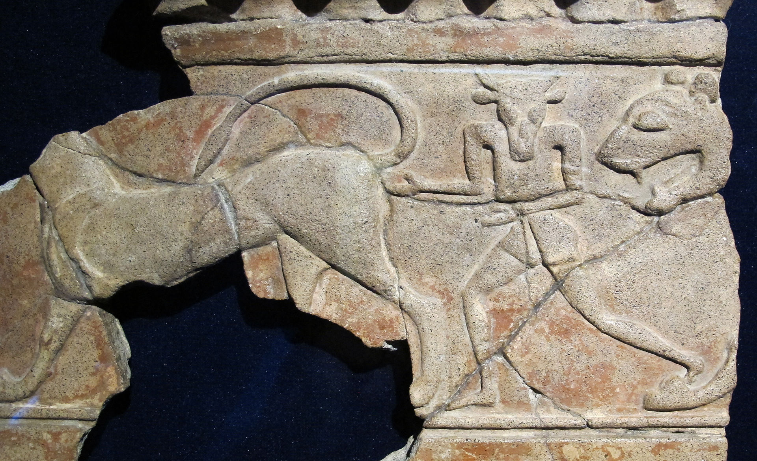
Fragment terakotového vlysu – Régia – Minotaurus so šelmami, 600 – 550 BC.

Slide 17
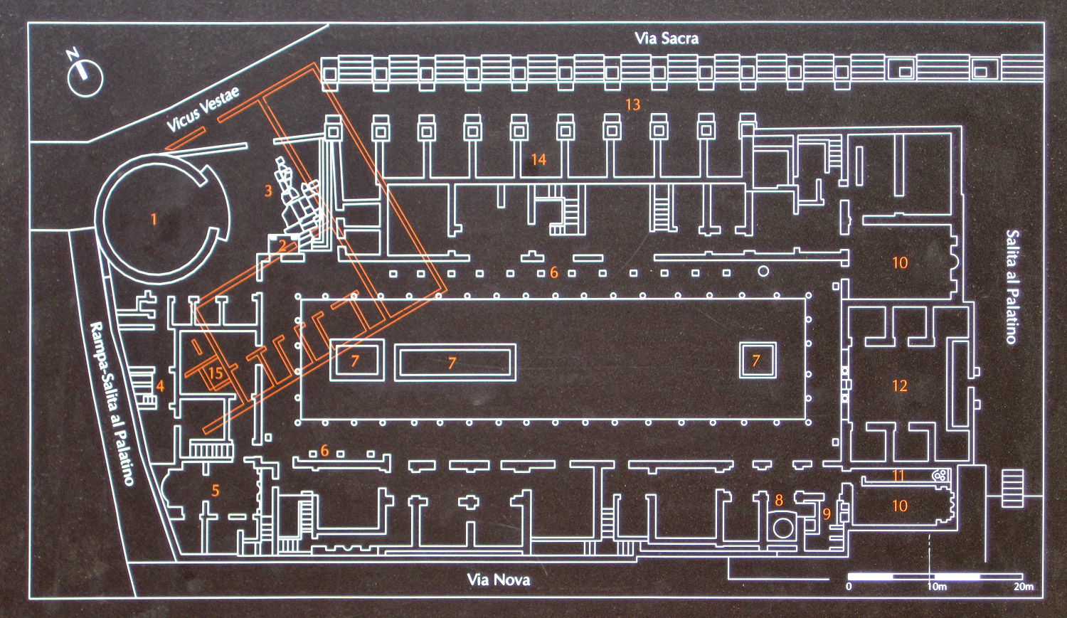
Vestin chrám a dom Vestálok
južná časť Via sacra, blízko Regie
jedna z najstarších svätýň v Ríme
jeden komplex Atrium Vastae - dvor spojený s chrámom Vesty, 6 miestností na juhu komplexu
spojené s Regiou, domom rex sacrorum a pontifika maxima
kult domáceho krbu – pôvodne kráľov, potom celého „štátu“
najstaršia fáza – menšia, iná orientácia (1 m pod cisárskou vrstvou)
južne od miestností – dlaždenie
2 studne – staršia 7. stor. BC – súčasná s najstaršími fázami Regie

Slide 18
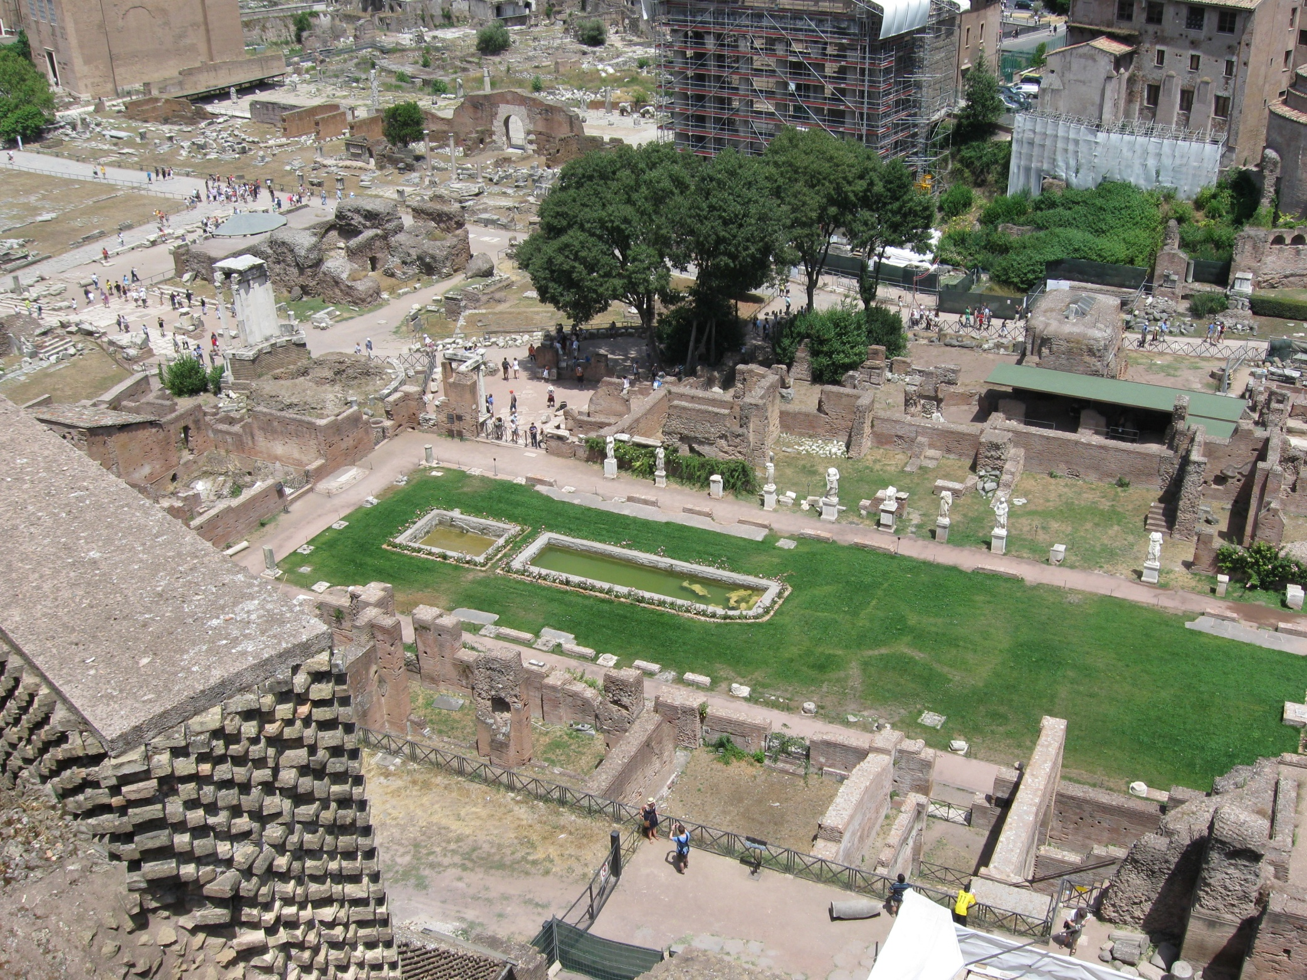

Slide 19
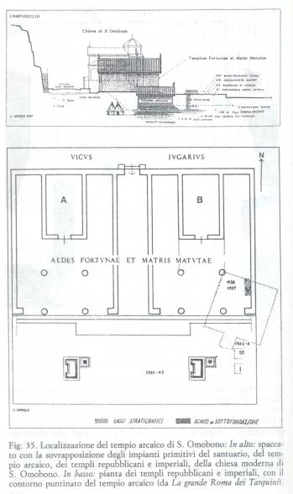
Area Sacra di San Omobono
1937
založenie: Servius Tullius
Oltár bez chrámu – kon. 7. stor. BC, archaický etruský nápis
Prvý chrám
Prestavba chrámu – po požiari, na konci obdobia zničené a opustené
Rekonštrukcia – terasa 6 m, dva chrámy (iná orientácia ako predošlý chrám), vyrovnanie terénu – keramika doby železnej a ranej doby bronzovej (Apeninská kultúra), importovaná grécka keramika (Euboja a Ischia – najstaršie doklady kontaktu s Grékmi)
Nové dlaždenie, prestavba oboch chrámov, konštrukcia dvoch oltárov
Prestavba celej oblasti
Posledná prestavba – Domitian a Hadrián

Slide 20
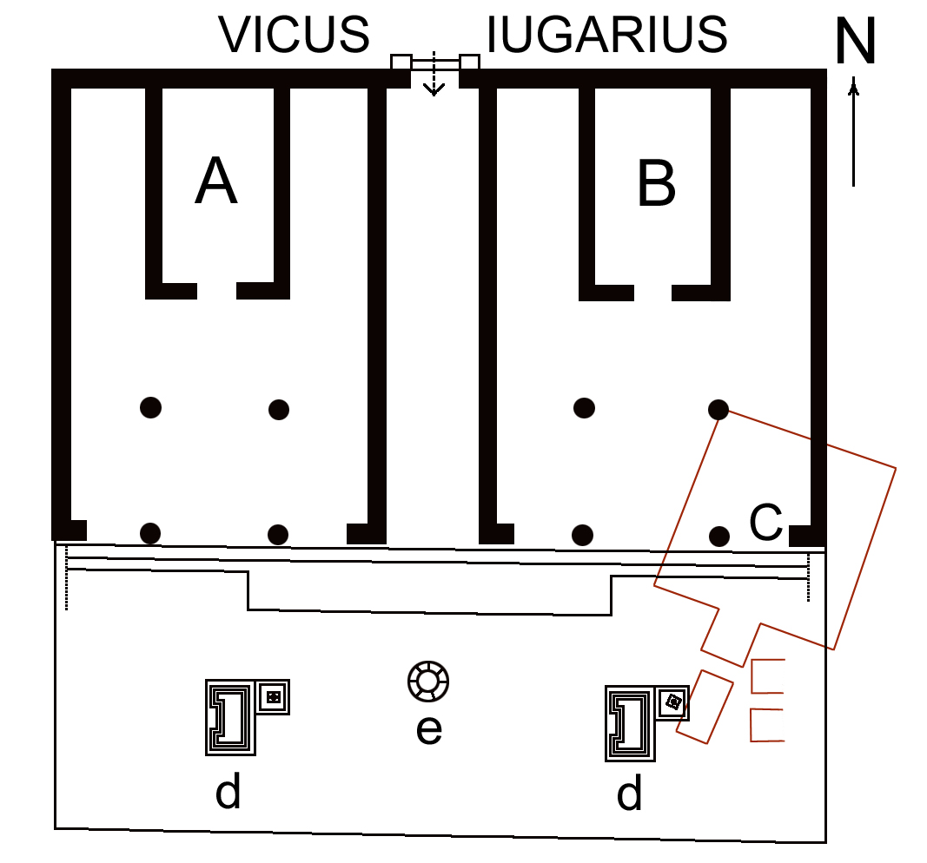
I a II
najstarší chrám v Ríme (7./6. stor. BC) – Coarelli verí, že boli 2 aj v tomto období, len ho treba nájsť
v hĺbke 4,5 m
základy: kamenné bloky
drobná dostička zo slonoviny s nápisom Spurinas – člen aristokratickej rodiny z Tarquinii alebo Orvieta
II fáza – pol. 6. stor. BC
- kon. 6.stor. BC – strata významu, obnova o 100 rokov pozdejšie

Slide 21
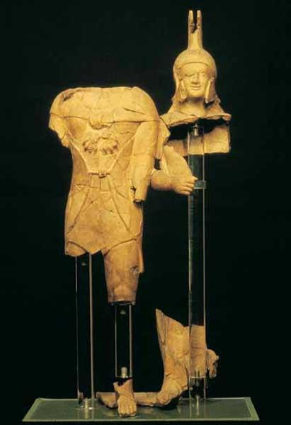
2 chrámy – Mater Matuta, Fortuna – in antis
- svätyňa Fortuny – pravdepodobne založil Servius Tullius
Výzdoba:
- terakotová výzdoba – šelmy (lev, panter)
pol. 6. stor. BC – prestavba - terakotové akrotériá - Herakles a Minerva - etruské výtvory ovplyvnené iónskou inšpiráciou (530 BC)
terakotové dosky – rámovali tympanon (vozy so záprahom)
- jemne podživotná veľkosť
- bola navrhnutá tak, aby bola otočená smerom k návštevníkom chrámu
postavy sú rozpoznateľné na základe svojich atribútov – Minerva – helma a kopija
Herkules – levia koža ako plášť
- Minerva má archaizujúci úsmev a celkovo sa podobá na etruské
- skupina zobrazuje apoteózu Herkula
Ďalšie nálezy: achitektonické terakoty, keramické vázičky – bucchero, etrusko-korinstká keramika, grécke importy z Korintu, Attiky, Lakónie a Iónie

Slide 22
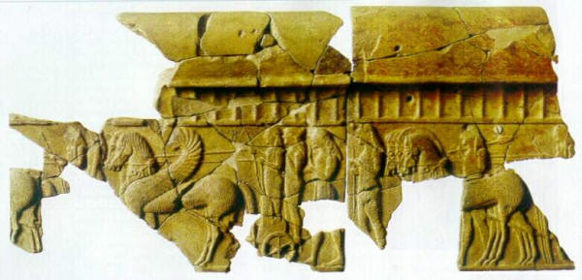
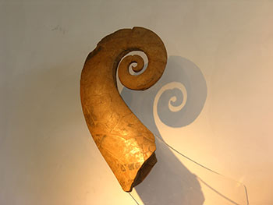
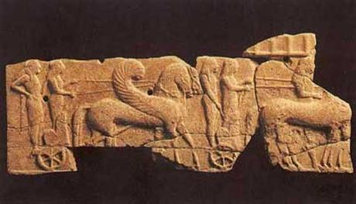
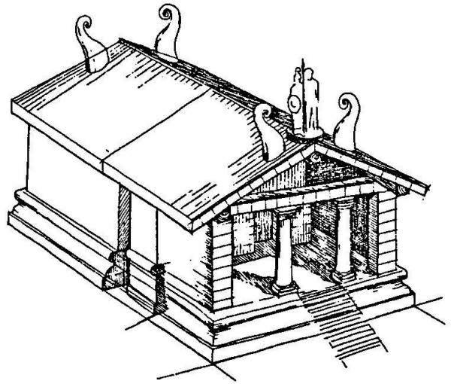

Slide 23
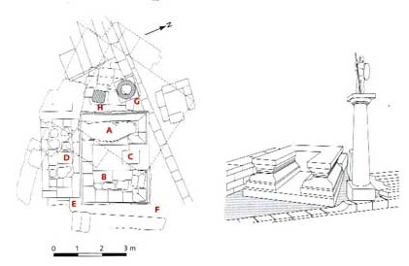
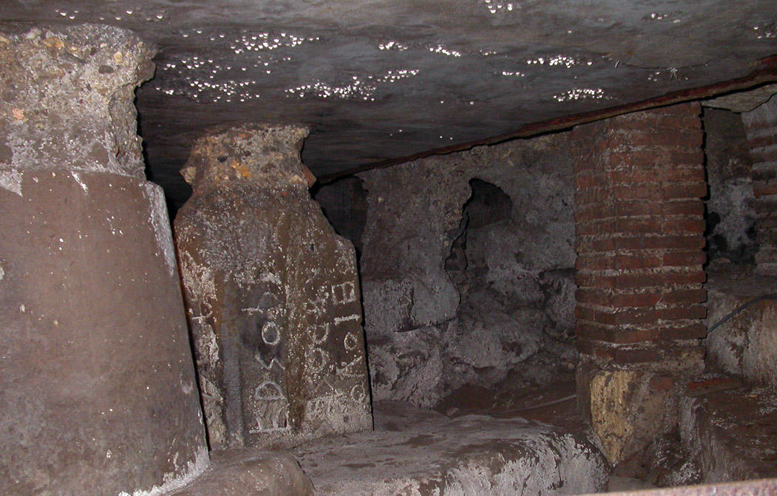
Lapis niger
uplatňovanie písma
10.1.1899 – SZ časť Fora - Lapis niger
pri výskumoch na Comitiu, blízko Curia Iulia
čierna dlažba, archaický komplex - zdanlivý hrob (Romulus (?), Hostus Hostilius...) vsadený do oltára, zakryté priečnou platformou z tmavého kameňa
stéla pyramidálneho tvaru s odrazeným vrcholom a nápisom
podstavec sochy
celok nepochádzal z jedného obdobia, najstaršia časť – nápis 2.štvrt. 6. stor. BC
pravdepodobne malá svätyňa
votívny materiál – grécka keramika 6.stor.BC
nápis – recei (rex), kalator (služobník kráľa), sacros esed (sacer erit)
Vulkanál (svätyňa Vulkána) - Coarelli

Slide 24
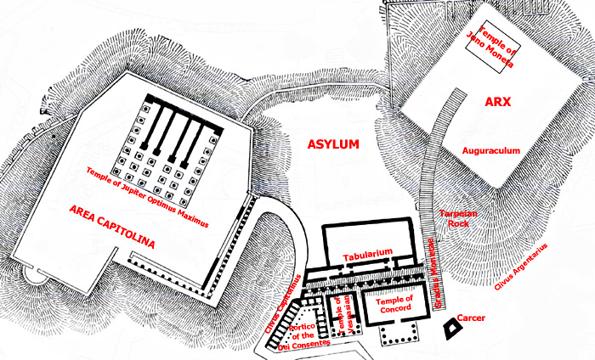
Chrám Jupitera Kapitolského
- Jupiter Optimus Maximus, Juno Regina, Minerva
postavený dynastiou Tarquinovcov
kultové centrum z Alba Longy
dôležité ceremónie – auspicia, obete víťazných generálov, uskladnené Sibyline knihy, (Augustus ich presunul do chrámu Apolóna na Palatine)
- viditeľné len malé rezy zo základov – východný roh na južnej strane, časť na severe a centrálna časť viditeľná v dnešných Kapitolských múzeách
- orientovaný severo-južným smerom, rozmery 53x63 metrov
- materiál: cappellaccio – tuf

Slide 25
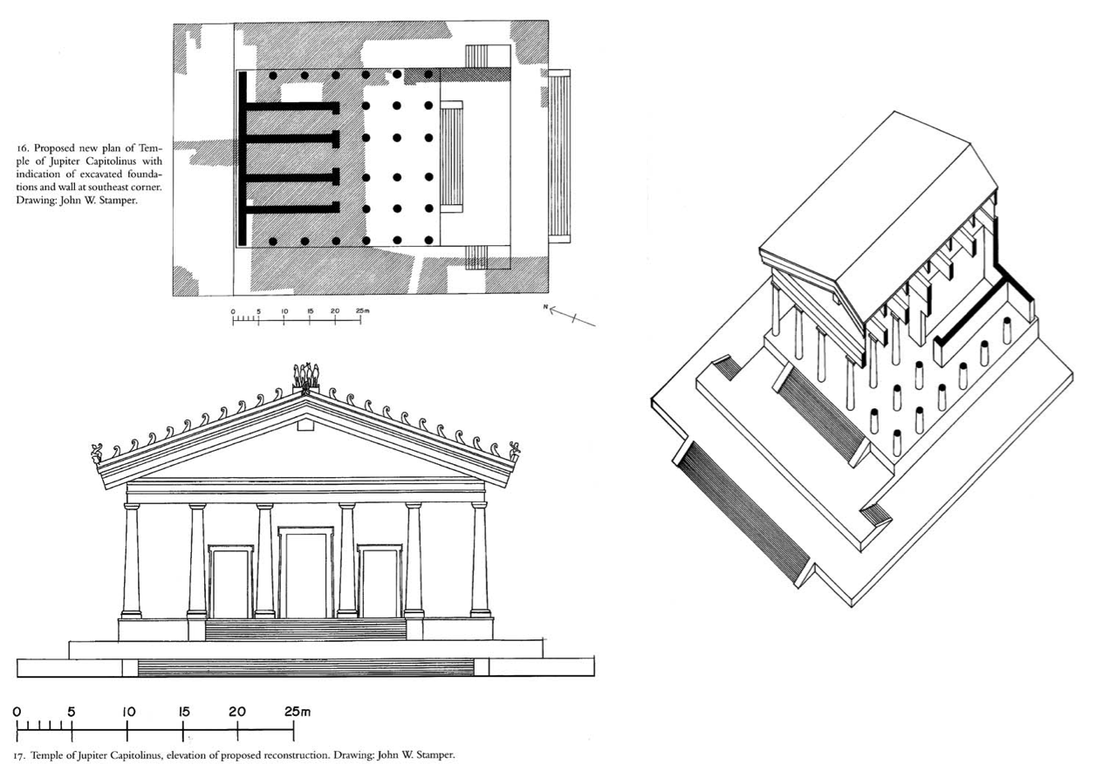
tri cely
na každej strane kolonáda pozostávajúca zo 6 stĺpov, zadná strana bez stĺpov
veľmi hlboký pronaos
- akrotérium – terakotový štvorzáprah (umelci z Vejí), terakotové kultové sochy
- výzdoba pochádzala z jednej dielne (vedená Vulcom z Vejí) – nič sa však nezachovalo
- 296 BC – quadriga bola zamenená za bronzovú
- niekoľko rekonštrukcií – po požiaroch v 83 BC, 69 AD a 80 AD

Slide 26
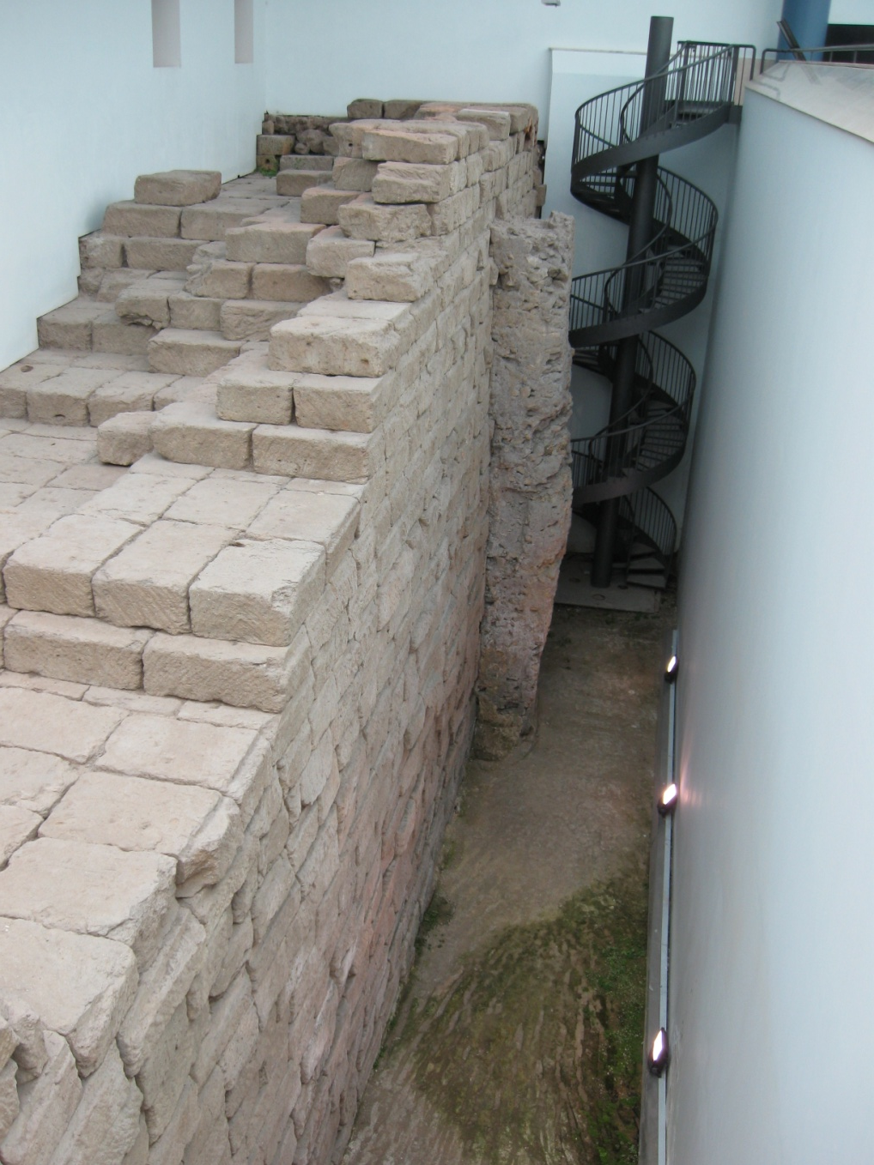
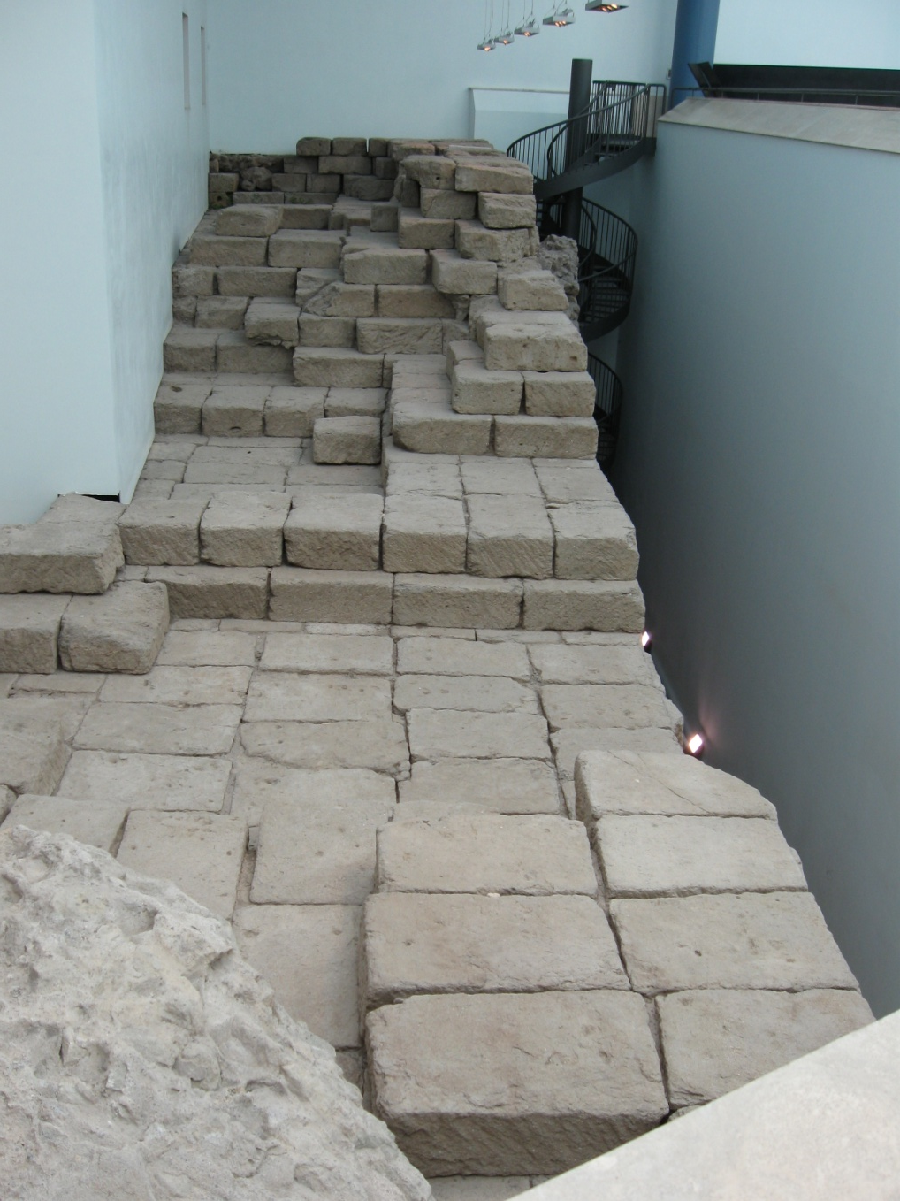

Slide 27
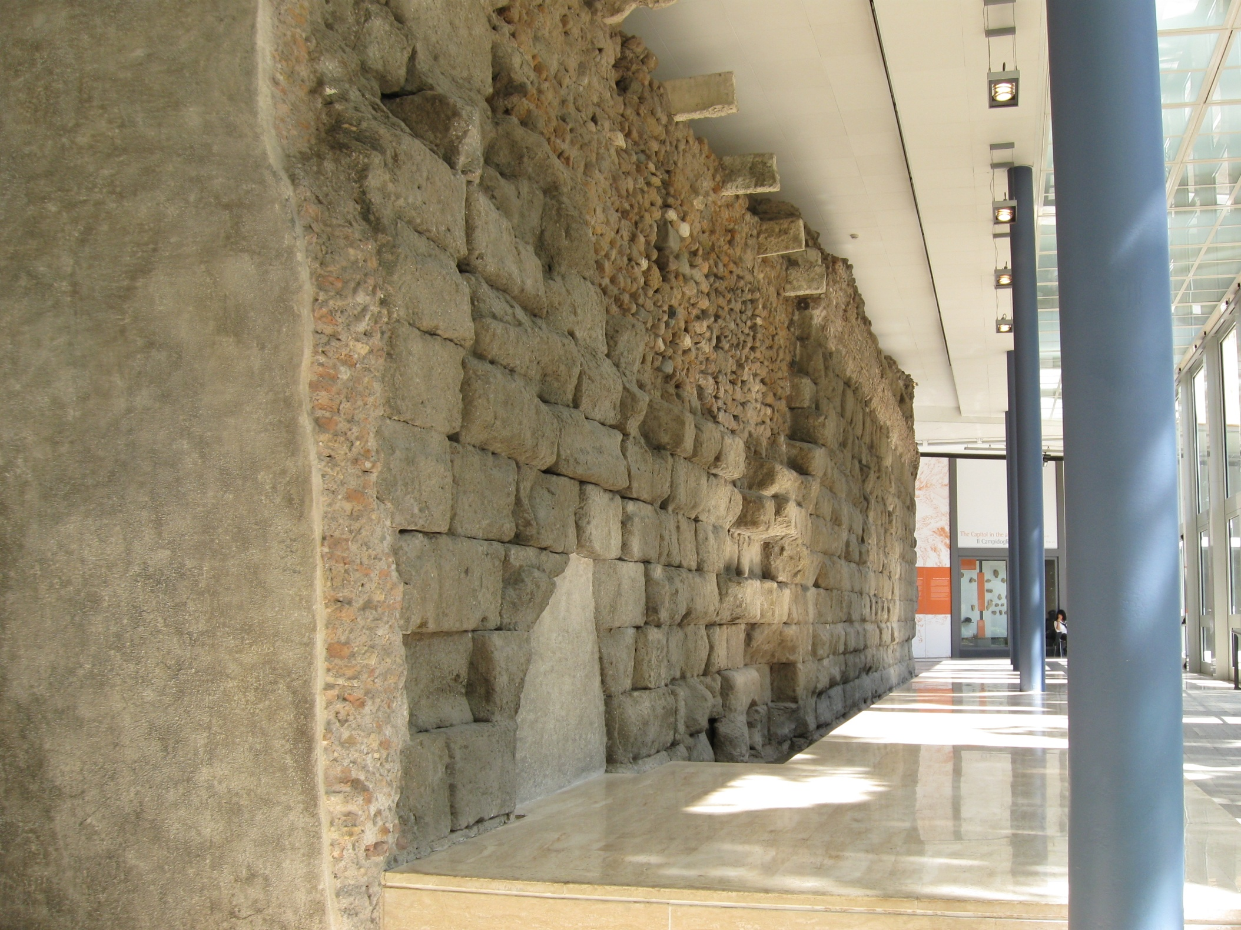

Slide 28
Chrám Diany na Aventine
Servius Tulius
model: Artemidin chrám v Efeze
blízko chrámu Minervy, v strednej časti pahorku
fragment severovského mramorového plánu města
oktastylový, peripterálny chrám, dva rady stĺpov

Slide 29
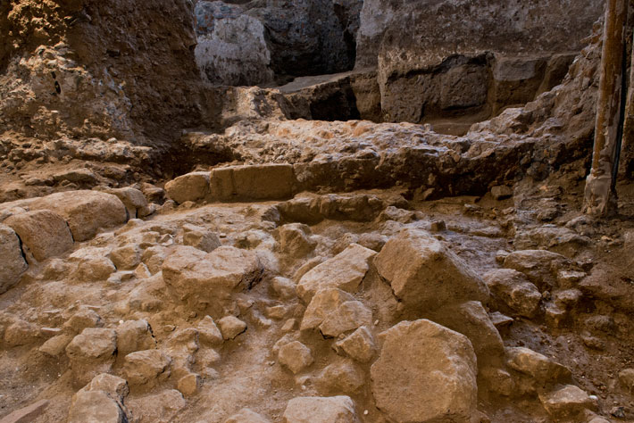
Dom na Quirinale
jeden z najnovších objavov
predtým žiadne doklady o súkromnej architektúre z tohto obdobia v Ríme
- 6.stor. BC, blízko chrámu z 5.stor (objavený v roku 2013)
- blízko chrámu - sídlo kňaza (?), mal na starosti obrady v chráme
- dôkaz: Rím sa na zač. 6. stor. BC rozkladal na oveľa väčšom území, ako sa dovtedy myslelo
- obdĺžnikový dom postavený na tufovom podloží, vchod s portikom, dve miestnosti, steny z dreva, pokryté hlinou, škridlová strechu

Slide 30
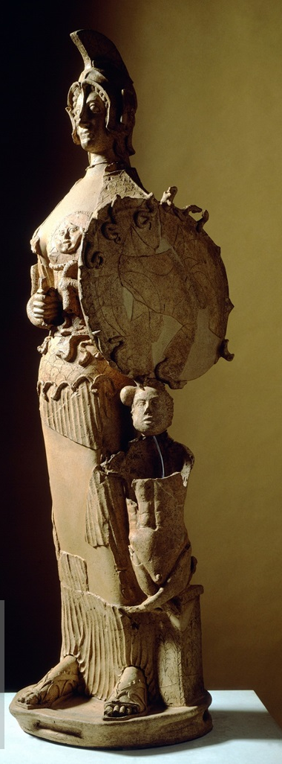
Umenie v Latiu
Lavinium
- založené podľa tradície Aeneom
veľká svätyňa mimo mesta, zasvätená Minerve
rituály s prechodom deti do dospelosti
Socha Minervy
- možno kultová socha z chrámu, 5. stor. BC
terakotová socha stojacej Minervy - helma, aegis – hadia koža (ako výzbroj), Gorgoneion alebo hlava Medúzy na hrudi, štít
- žiadne viditeľné spoločné prvky s gréckym umením – ignorovanie kontrapostu
- veľké oči, našpúlené ústa - lokálna tradícia, archaické prvky
- postava je pokrytá plazmi a okolo pravého ramena má ovinutého trojhlavého hada – symbol chtonickej sily (sila, ktorá pochádza alebo je spojená s podsvetím)
- štít je položený na tritonovi – Minerva Tritonia (často používal Vergilius)
- polychrómia – žltá, červená modrá, biela

Slide 31
